Slide 1
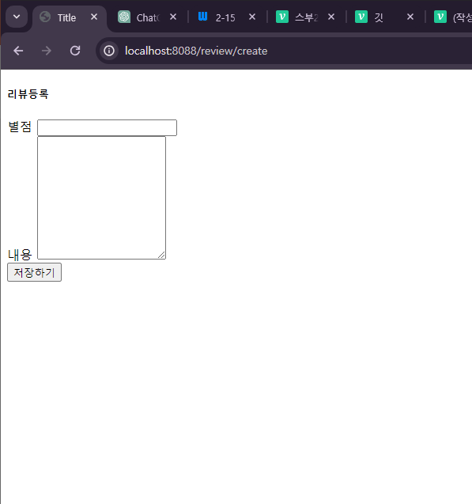
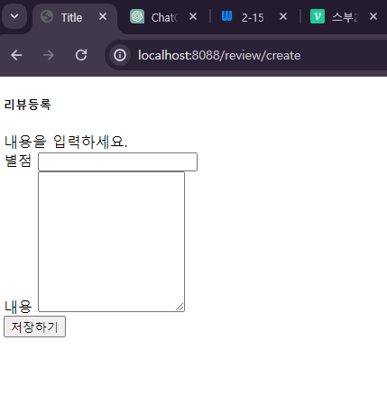
리뷰작성하는 페이지
내용입력안하고 저장하기 누르면 빨간박스처러 오류메세지 나오도록 함

Slide 2
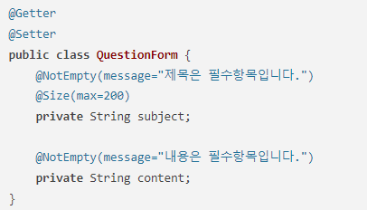
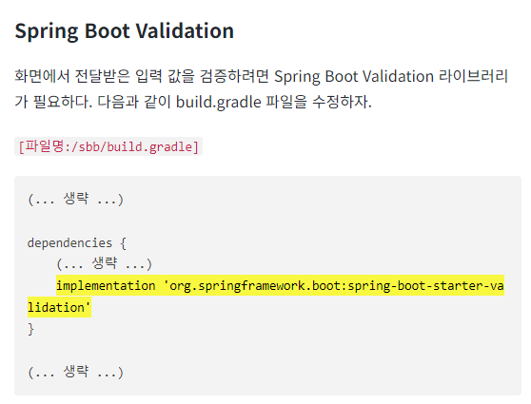
1. 사용자 입력값을 서버가 Form형식으로 받아오기 + 빈 값은 등록 못하도록 하기
2. 위의 폼클래스에 속성마다 애너테이션 적용 -> 이 애너테이션이, 사용자 입력값을 검증함.

Slide 3
리뷰가짜데이터 만들기,. 리뷰작성ui수정 별점별로 선택하돋록,.
리뷰디테일 -> 추천수등록 마크랑
일단 리뷰에서 레스토랑 주석처리해보고, 다른거 디비에 들어가는지 확인해보기 ㅇㅇ

Slide 4
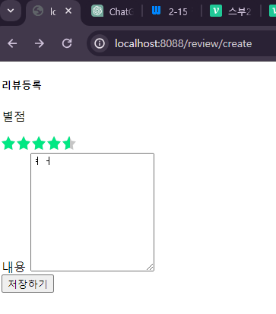
의도 : 빨간 박스
설명 : 별점 기능을 추가했고, 0부터5까지 0.5단위로 double type으로 db에 추가되도록 함.
나머지 thumbsup, restaurantid, authorid는 가짜데이터 만들기에 너무 복잡할것 같아서 대충 아무거나 집어넣어논것.

Slide 5
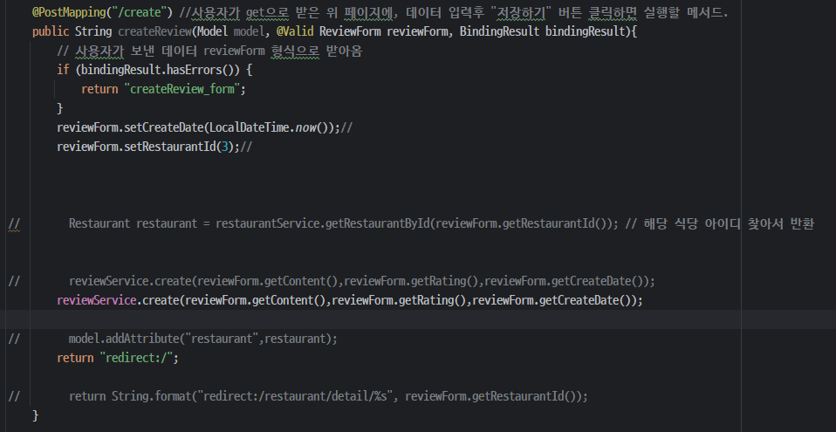
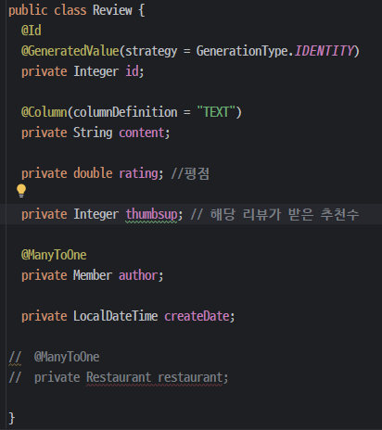
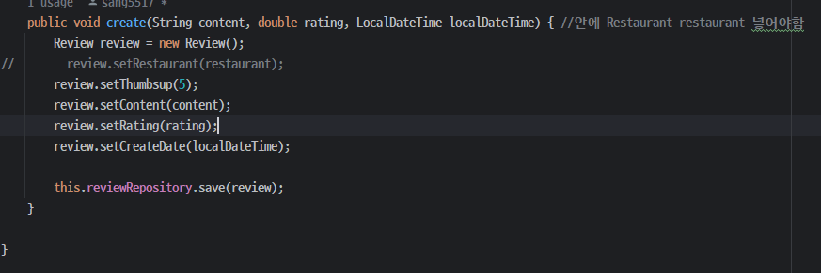
이와 같이 테스트해보려고 수정한부분이 많음.

Slide 6
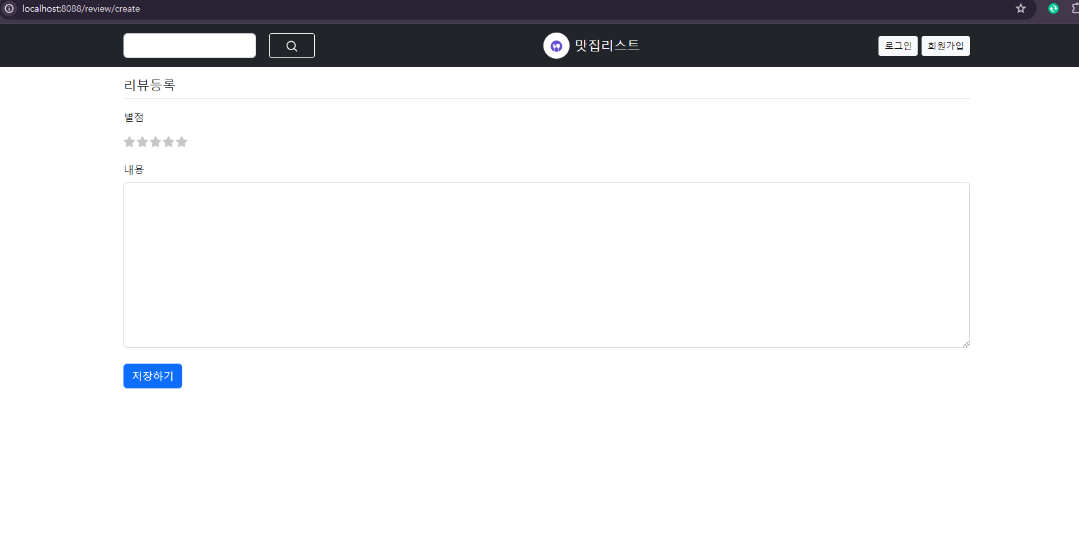
Ui수정 완성화면 _ /review/create

Slide 7
레스토랑아이디 url에서 받아오면 됨.
수정할거
review_detail.html -> 스프링부트 question_list 처럼 나오도록 수정하기
리뷰작성할때, 레스토랑아이디랑 멤버아이디 받아오도록. Url로? 안댈거같은데..db에서 받아오는게 맞을거같음.
Review_creat를 하고 등록하기를 누르면, db에 revie가 저장되어야함. 근데 리뷰 속성엔 컨텐츠, 별점만 있는게 아니라 사용자pk랑, 레스토랑 아이디도 있음…………..그것도 같이 추가돼서 저장해야하는데 그걸 수정하기.

